Slide 1

BÀI 18.
THỰC HÀNH XÁC ĐỊNH CẤU TRÚC BẢNG VÀ CÁC TRƯỜNG KHÓA
CHỦ ĐỀ 6. THỰC HÀNH TẠO VÀ KHAI THÁC CƠ SỞ DỮ LIỆU

Slide 2
MỤC TIÊU

Slide 3
Xác định được các bảng dữ liệu, cấu trúc bảng và các trường khóa trong CSDL

Slide 4
KHỞI ĐỘNG

Slide 5
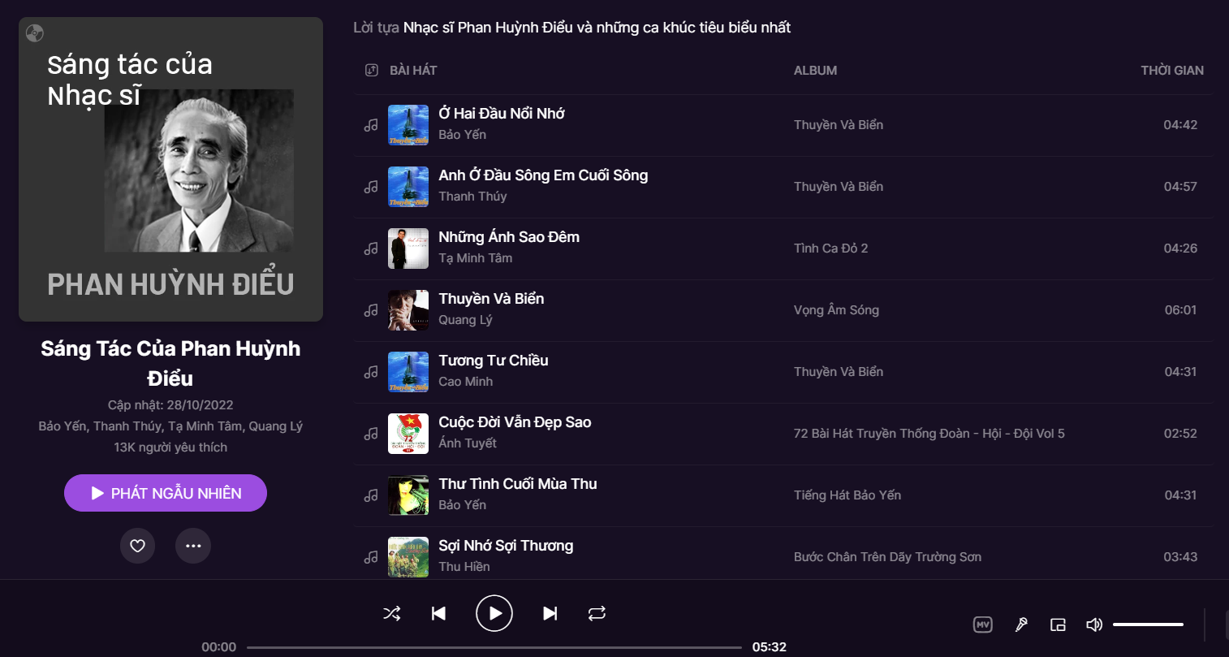

Slide 6
THỰC HÀNH

Slide 7
Nhiệm vụ: Xác định các bảng dữ liệu, cấu trúc của chúng và các trường khóa cho CSDL của một website âm nhạc
1
Xem xét bài toán
2
Tạo lập bảng
3
Tổ chức lại bảng dữ liệu
4
5
Các loại khóa
Về các kiểu dữ liệu của các trường

Slide 8
XEM XÉT BÀI TOÁN
Bảng thu âm
STT | Tên bản nhạc | Tên nhạc sĩ | Tên ca sĩ
1 | Du kích sông Thao | Đỗ Nhuận | Doãn Tần
2 | Trường ca sông Lô | Văn Cao | Lê Dung
3 | Tình ca | Hoàng Việt | Trần Khánh
4 | Xa khơi | Nguyễn Tài Tuệ | Tân Nhàn
5 | Việt Nam quê hương tôi | Đỗ Nhuận | Quốc Hương
6 | Tiến về Hà Nội | Văn Cao | Doãn Tần
7 | Nhạc rừng | Hoàng Việt | Quốc Hương
8 | Tiếng hát giữa rừng Pắc Bó | Nguyễn Tài Tuệ | Lê Dung
9 | Trường ca sông Lô | Văn Cao | Trần Khánh
10 | Tiến về Hà Nội | Văn Cao | Quốc Hương
Bảng thu âm
Tên bản nhạc
Tên nhạc sĩ
Tên ca sĩ

Slide 9
XEM XÉT BÀI TOÁN
Xem xét bài toán:
Xác định và ghi chép lại các thông tin cần có trong cơ sở dữ liệu.

Slide 10
TẠO LẬP BẢNG
Bảng thu âm
STT | Tên bản nhạc | Tên nhạc sĩ | Tên ca sĩ
1 | Du kích sông Thao | Đỗ Nhuận | Doãn Tần
2 | Trường ca sông Lô | Văn Cao | Lê Dung
3 | Tình ca | Hoàng Việt | Trần Khánh
4 | Xa khơi | Nguyễn Tài Tuệ | Tân Nhàn
5 | Việt Nam quê hương tôi | Đỗ Nhuận | Quốc Hương
6 | Tiến về Hà Nội | Văn Cao | Doãn Tần
7 | Nhạc rừng | Hoàng Việt | Quốc Hương
8 | Tiếng hát giữa rừng Pắc Bó | Nguyễn Tài Tuệ | Lê Dung
9 | Trường ca sông Lô | Văn Cao | Trần Khánh
10 | Tiến về Hà Nội | Văn Cao | Quốc Hương
Tạo bảng
Tên bảng: banthuam
Tên trường:
- idBanthuam
- tenBannhac
- tenNhacsi
- tenCasi

Slide 11
TẠO LẬP BẢNG
banthuam
idBanthuam | tenBannhac | tenNhacsi | tenCasi
1 | Du kích sông Thao | Đỗ Nhuận | Doãn Tần
2 | Trường ca sông Lô | Văn Cao | Lê Dung
3 | Tình ca | Hoàng Việt | Trần Khánh
4 | Xa khơi | Nguyễn Tài Tuệ | Tân Nhàn
5 | Việt Nam quê hương tôi | Đỗ Nhuận | Quốc Hương
6 | Tiến về Hà Nội | Văn Cao | Doãn Tần
7 | Nhạc rừng | Hoàng Việt | Quốc Hương
8 | Tiếng hát giữa rừng Pắc Bó | Nguyễn Tài Tuệ | Lê Dung
9 | Trường ca sông Lô | Văn Cao | Trần Khánh
10 | Tiến về Hà Nội | Văn Cao | Quốc Hương
Tạo bảng
Tên bảng: banthuam
Tên trường:
- idBanthuam
- tenBannhac
- tenNhacsi
- tenCasi
(khóa chính)

Slide 12
TẠO LẬP BẢNG
Tạo bảng
banthuam (idBanthuam, tenBannhac, tenNhacsi, tenCasi)
Tên bảng: banthuam
Tên trường:
- idBanthuam
- tenBannhac
- tenNhacsi
- tenCasi
Tạo lập bảng:
- Tên bảng
- Các trường trong bảng
- Khóa chính của bảng
(khóa chính)

Slide 13
TỔ CHỨC LẠI BẢNG DỮ LIỆU

Slide 14
banthuam
idBanthuam | tenBannhac | tenNhacsi | tenCasi
1 | Du kích sông Thao | Đỗ Nhuận | Doãn Tần
2 | Trường ca sông Lô | Văn Cao | Lê Dung
3 | Tình ca | Hoàng Việt | Trần Khánh
4 | Xa khơi | Nguyễn Tài Tuệ | Tân Nhàn
5 | Việt Nam quê hương tôi | Đỗ Nhuận | Quốc Hương
6 | Tiến về Hà Nội | Văn Cao | Doãn Tần
7 | Nhạc rừng | Hoàng Việt | Quốc Hương
8 | Tiếng hát giữa rừng Pắc Bó | Nguyễn Tài Tuệ | Lê Dung
9 | Trường ca sông Lô | Văn Cao | Trần Khánh
10 | Tiến về Hà Nội | Văn Cao | Quốc Hương
banthuam
bannhac
idBanthuam | idBannhac | idCasi
1 | 1 | 5
2 | 2 | 2
3 | 3 | 1
4 | 4 | 3
5 | 5 | 4
6 | 6 | 5
7 | 7 | 4
8 | 8 | 2
9 | 2 | 1
10 | 6 | 4
IdBannhac | tenBannhac | IdNhacsi
1 | Du kích sông Thao | 1
2 | Trường ca sông Lô | 2
3 | Tình ca | 3
4 | Xa khơi | 4
5 | Việt Nam quê hương tôi | 1
6 | Tiến về Hà Nội | 2
7 | Nhạc rừng | 3
8 | Tiếng hát giữa rừng Pắc Bó | 4
casi
nhacsi
idCasi | tenCasi
1 | Trần Khánh
2 | Lê Dung
3 | Tân Nhàn
4 | Quốc Hương
5 | Doãn Tần
idNhacsi | tenNhacsi
1 | Đỗ Nhuận
2 | Văn Cao
3 | Hoàng Việt
4 | Nguyễn Tài Tuệ

Slide 15
TỔ CHỨC LẠI BẢNG DỮ LIỆU
banthuam (idBanthuam, tenBannhac, tenNhacsi, tenCasi)
casi (idCasi, tenCasi)
nhacsi (idNhacsi, tenNhacsi)
bannhac (idbannhac, tenBannhac, idNhacsi)
banthuam (idBanthuam, idBannhac, idCasi)
Tổ chức lại bảng dữ liệu:
Phân tích và sắp xếp lại các bảng để hạn chế dư thừa dữ liệu, hạn chế trùng lặp dữ liệu

Slide 16
CÁC LOẠI KHÓA
casi
idCasi
tenCasi
banthuam
idBanthuam
idBannhac
idCasi
bannhac
idBannhac
tenBannhac
idNhacsi
nhacsi
idNhacsi
tenNhacsi
Khóa ngoài
Quan hệ tham chiếu
Khóa chính
Khóa chính: idCasi (casi), idNhacsi (nhacsi), idBannhac (bannhac), idBanthuam (banthuam)
Khóa ngoài: idCasi, idBannhac (banthuam), idNhacsi (bannhac)
Khóa cấm trùng lặp giá trị (Unique): (tenBannhac, idNhacsi)

Slide 17
CÁC LOẠI KHÓA
Các loại khóa:
Xác định khóa chính, khóa ngoài, khóa cấm trùng lặp trong bảng
Khóa chính: idCasi (casi), idNhacsi (nhacsi), idBannhac (bannhac), idBanthuam (banthuam)
Khóa ngoài: idCasi, idBannhac (banthuam), idNhacsi (bannhac)
Khóa cấm trùng lặp giá trị (Unique): (tenBannhac, idNhacsi)

Slide 18
VỀ CÁC KIỂU DỮ LIỆU CỦA CÁC TRƯỜNG
bannhac
nhacsi
casi
banthuam
IdBannhac | tenBannhac | IdNhacsi
1 | Du kích sông Thao | 1
2 | Trường ca sông Lô | 2
3 | Tình ca | 3
4 | Xa khơi | 4
5 | Việt Nam quê hương tôi | 1
6 | Tiến về Hà Nội | 2
7 | Nhạc rừng | 3
8 | Tiếng hát giữa rừng Pắc Bó | 4
idNhacsi | tenNhacsi
1 | Đỗ Nhuận
2 | Văn Cao
3 | Hoàng Việt
4 | Nguyễn Tài Tuệ
idCasi | tenCasi
1 | Trần Khánh
2 | Lê Dung
3 | Tân Nhàn
4 | Quốc Hương
5 | Doãn Tần
idBanthuam | idBannhac | idCasi
1 | 1 | 5
2 | 2 | 2
3 | 3 | 1
4 | 4 | 3
5 | 5 | 4
6 | 6 | 5
7 | 7 | 4
8 | 8 | 2
9 | 2 | 1
10 | 6 | 4
varchar(255)
varchar(255)
int
(auto_increment)
int
(auto_increment)
int
(auto_increment)
int
int
(auto_increment)
int
int
varchar(255)

Slide 19
VỀ CÁC KIỂU DỮ LIỆU CỦA CÁC TRƯỜNG
Các kiểu dữ liệu của trường:
Xác định các kiểu dữ liệu sẽ khai báo cho trường

Slide 20
Em hãy chỉ ra những lợi ích có được khi tổ chức CSDL âm nhạc với các bảng như đã trình bày trong bài học.
Lợi ích:
Hạn chế tối đa dư thừa dữ liệu
Tiết kiệm không gian lưu trữ dữ liệu
Tránh trùng lặp dữ liệu
Đảm bảo tính nhất quán dữ liệu
Dễ thay đổi chỉnh sửa
Hạn chế sai sót
…

Slide 21
LUYỆN TẬP

Slide 22
1. Có thể có những nhạc sĩ, ca sĩ trùng tên nên người ta muốn quản lí thêm thông tin ngày sinh của các nhạc sĩ, ca sĩ. Để làm được việc đó, CSDL cần thay đổi như thế nào?
1. Thêm trường ngaysinh (DATE) vào bảng nhacsi và bảng casi, và đặt khóa không trùng lặp giá trị (Unique) cho cặp trường (tenNhacsi, ngaysinh) và (tenCasi, ngaysinh).
nhacsi
idNhacsi
tenNhacsi
ngaysinh
casi
idCasi
tenCasi
ngaysinh
idNhacsi | tenNhacsi | ngaysinh
1 | Đỗ Nhuận | 25/11/1945
2 | Văn Cao | 5/6/1940
3 | Hoàng Việt | 27/8/1955
4 | Nguyễn Tài Tuệ | 13/7/1950
5 | Đỗ Nhuận | 30/4/1952

Slide 23
2. Nếu muốn quản lí thêm thông tin nơi sinh của nhạc sĩ, ca sĩ (tên tỉnh/thành phố), CSDL cần thay đổi như thế nào?
1. Thêm trường noisinh (VARCHAR (255)) vào bảng nhacsi và bảng casi.
nhacsi
idNhacsi
tenNhacsi
ngaysinh
noisinh
casi
idCasi
tenCasi
ngaysinh
noisinh
idNhacsi | tenNhacsi | ngaysinh | noisinh
1 | Đỗ Nhuận | 25/11/1945 | Hà Nội
2 | Văn Cao | 5/6/1940 | Nam Định
3 | Hoàng Việt | 27/8/1955 | Thanh Hóa
4 | Nguyễn Tài Tuệ | 13/7/1950 | Nghệ An
5 | Đỗ Nhuận | 30/4/1952 | Huế

Slide 24
VẬN DỤNG

Slide 25
Thực hiện các bước phân tích để thiết lập mô hình dữ liệu cho một bài toán quản lí thực tế, ví dụ quản lí danh sách tên quận/huyện của các tỉnh thành phố.

Slide 26
Xem xét bài toán
STT | Tên quận/huyện | Tên tỉnh/thành phố
1 | An Lão | Bình Định
2 | An Lão | Hải Phòng
3 | Hải An | Hải Phòng
4 | Châu Thành | An Giang
5 | Châu Thành | Bến Tre
6 | Châu Thành | Đồng Tháp
7 | Hải Lăng | Quảng Trị
8 | Hà Đông | Hà Nội
9 | Hai Bà Trưng | Hà Nội
10 | Gia Lâm | Hà Nội

Slide 27
Tạo bảng
danhsach
STT | Tên quận/huyện | Tên tỉnh/thành phố
1 | An Lão | Bình Định
2 | An Lão | Hải Phòng
3 | Hải An | Hải Phòng
4 | Châu Thành | An Giang
5 | Châu Thành | Bến Tre
6 | Châu Thành | Đồng Tháp
7 | Hải Lăng | Quảng Trị
8 | Hà Đông | Hà Nội
9 | Hai Bà Trưng | Hà Nội
10 | Gia Lâm | Hà Nội
idDS | tenHuyen | tenTinh
1 | An Lão | Bình Định
2 | An Lão | Hải Phòng
3 | Hải An | Hải Phòng
4 | Châu Thành | An Giang
5 | Châu Thành | Bến Tre
6 | Châu Thành | Đồng Tháp
7 | Hải Lăng | Quảng Trị
8 | Hà Đông | Hà Nội
9 | Hai Bà Trưng | Hà Nội
10 | Gia Lâm | Hà Nội

Slide 28
Tổ chức lại bảng
danhsach
idDS | idHuyen | idTinh
1 | 1 | 3
2 | 1 | 6
3 | 2 | 1
4 | 2 | 2
5 | 2 | 4
6 | 3 | 5
7 | 6 | 5
8 | 7 | 5
9 | 4 | 6
10 | 5 | 7
danhsach
idDS | tenHuyen | tenTinh
1 | An Lão | Bình Định
2 | An Lão | Hải Phòng
3 | Hải An | Hải Phòng
4 | Châu Thành | An Giang
5 | Châu Thành | Bến Tre
6 | Châu Thành | Đồng Tháp
7 | Hải Lăng | Quảng Trị
8 | Hà Đông | Hà Nội
9 | Hai Bà Trưng | Hà Nội
10 | Gia Lâm | Hà Nội
huyen
idHuyen | tenHuyen
1 | An Lão
2 | Châu Thành
3 | Gia Lâm
4 | Hải An
5 | Hải Lăng
6 | Hà Đông
7 | Hai Bà Trưng
tinh
idTinh | tenTinh
1 | An Giang
2 | Bến Tre
3 | Bình Định
4 | Đồng Tháp
5 | Hà Nội
6 | Hải Phòng
7 | Quảng Trị

Slide 29
Khóa và kiểu dữ liệu
tinh
idTinh
tenTinh
danhsach
idDS
idHuyen
idTinh
huyen
idHuyen
tenHuyen
Khóa:
Khóa chính: idDS (danhsach), idTinh (tinh), idHuyen (huyen)
Khóa ngoài: idTinh, idHuyen (danhsach)
Kiểu dữ liệu:
idDS, idTinh, idHuyen (khóa chính): INT (AUTO_INCREMENT)
idTinh, idHuyen (khóa ngoài): INT
tenTinh, tenHuyen: VARCHAR(255)

Slide 30
THANK YOU!

